Slide 1



МОНІТОРИНГ
ПОЛІТИЧНИХ НОВИН
ОСНОВНІ РЕЗУЛЬТАТИ
Академія Української Преси
за участі співробітників Інституту соціології НАН України
Жовтень 2021

Slide 2

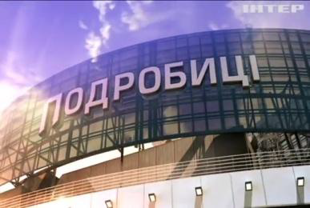







МОНІТОРИНГ ПОЛІТИЧНИХ НОВИН
04-09 жовтня 2021
ЗМІСТ
Здійснення даного дослідження стало можливим завдяки фінансовій підтримці Представництва "Фонду Фрідріха Науманна за Свободу" в Україні та Білорусі в рамках проекту «Моніторинг політичних новин», який виконує Академія Української Преси
Gefördert durсh die Bundesrepublik Deutschland
За підтримки Федеративної Республіки Німеччина

Slide 3
ІНФОРМАЦІЙНИЙ ПОТІК
МОНІТОРИНГ ПОЛІТИЧНИХ НОВИН
04-09 жовтня 2021
ПРОГРАМИ НОВИН
15-20 лютого 2021 , prіme-tіme
04-09 жовтня 2021 , prіme-tіme

Slide 4
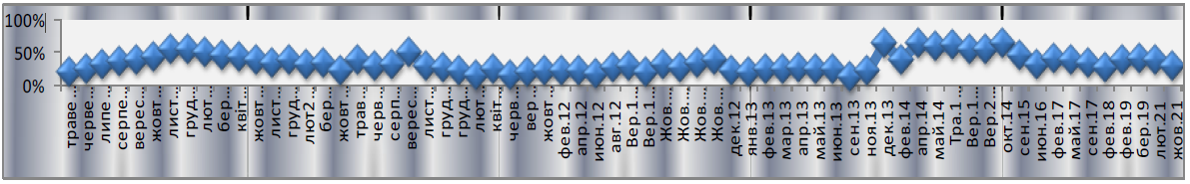
ІНФОРМАЦІЙНИЙ ПОТІК
МОНІТОРИНГ ПОЛІТИЧНИХ НОВИН
04-09 жовтня 2021
ПРОГРАМИ НОВИН
% ПОЛІТИЧНИХ НОВИН В УКРАЇНІ

Slide 5
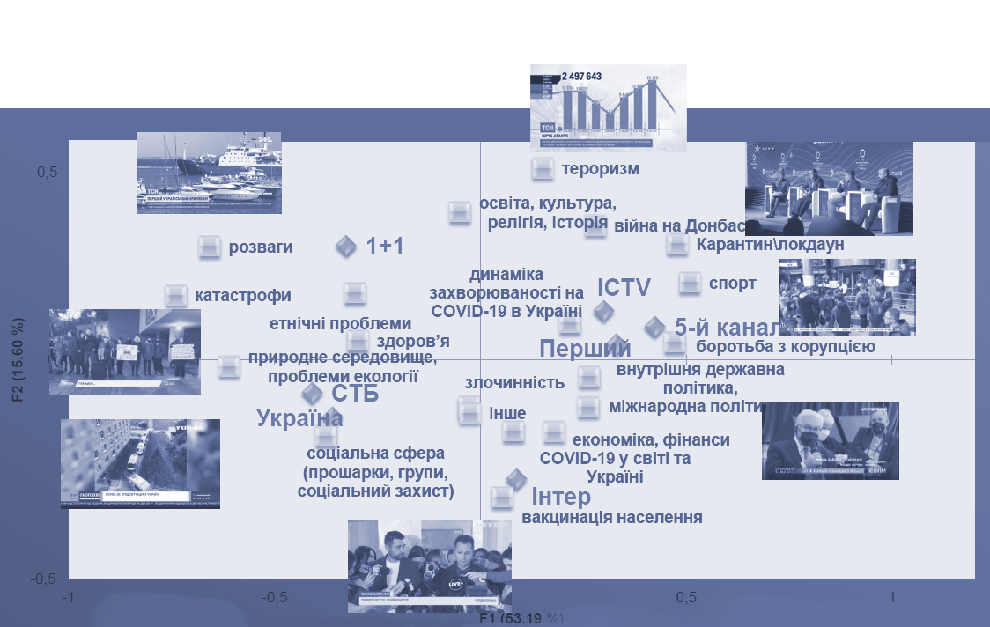
ІНФОРМАЦІЙНИЙ ПОТІК
МОНІТОРИНГ ПОЛІТИЧНИХ НОВИН
04-09 жовтня 2021
Symmetric plot (axes F1 and F2: 68,78%)
УВАГА ДО ГОЛОВНОЇ ТА ДОДАТКОВИХ ТЕМ ПОВІДОМЛЕННЯ

Slide 6
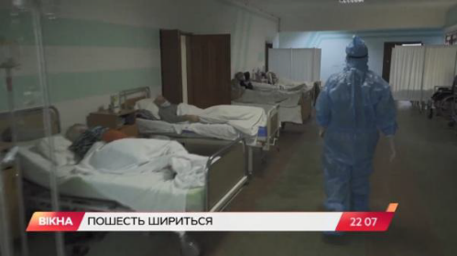
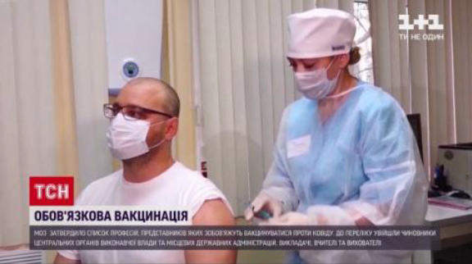
ІНФОРМАЦІЙНИЙ ПОТІК
МОНІТОРИНГ ПОЛІТИЧНИХ НОВИН
04-09 жовтня 2021
ТЕМИ НОВИН
ВАКЦИНАЦІЯ НАСЕЛЕННЯ В УКРАЇНІ
04-09 жовтня 2021 , prіme-tіme
КОНТЕКСТ ОБГОВОРЕННЯ ГОЛОВНОЇ ТЕМИ В НОВИНАХ
УВАГА ДО ТЕМИ
Новини про Україну

Slide 7
ІНФОРМАЦІЙНИЙ ПОТІК
МОНІТОРИНГ ПОЛІТИЧНИХ НОВИН
04-09 жовтня 2021
ВАКЦИНАЦІЯ ПРОТИ КОРОНАВІРУСУ В УКРАЇНІ
Увага до вакцин
Оцінки вакцин в новинах

Slide 8
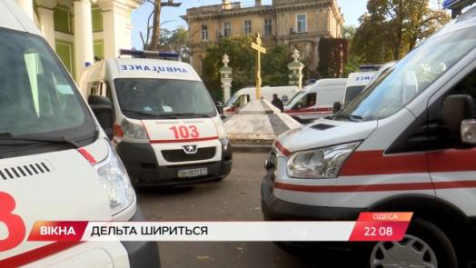
ІНФОРМАЦІЙНИЙ ПОТІК
МОНІТОРИНГ ПОЛІТИЧНИХ НОВИН
04-09 жовтня 2021
ВАКЦИНАЦІЯ ПРОТИ КОРОНАВІРУСУ В УКРАЇНІ
Увага до суб'єктів вакцинації
Оцінки суб'єктів вакцинації в новинах
04-09 жовтня 2021 , prіme-tіme

Slide 9
ПОЛІТИЧНІ ПОДІЇ: війна на Сході
МОНІТОРИНГ ПОЛІТИЧНИХ НОВИН
04-09 жовтня 2021
УВАГА ДО УЧАСНИКІВ ЗБРОЙНОГО КОНФЛІКТУ У НОВИНАХ
04-09 жовтня 2021 , prіme-tіme

Slide 10
ПОЛІТИЧНІ ПОДІЇ: війна на Сході
МОНІТОРИНГ ПОЛІТИЧНИХ НОВИН
04-09 жовтня 2021
УВАГА ДО УЧАСНИКІВ ЗБРОЙНОГО КОНФЛІКТУ У НОВИНАХ
04-09 жовтня 2021 , prіme-tіme

Slide 11
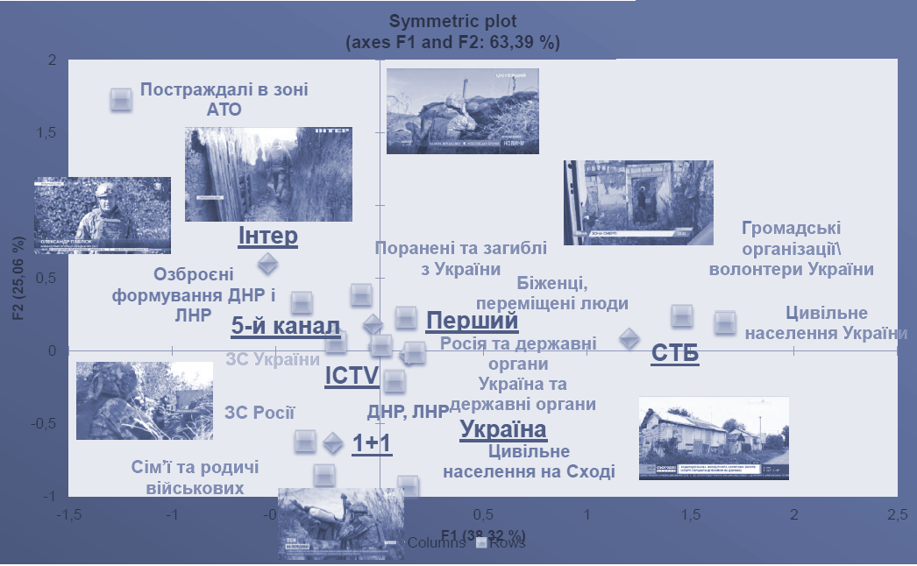
ПОЛІТИЧНІ ПОДІЇ: війна на Сході
МОНІТОРИНГ ПОЛІТИЧНИХ НОВИН
04-09 жовтня 2021
УВАГА ДО УЧАСНИКІВ ЗБРОЙНОГО КОНФЛІКТУ У НОВИНАХ
04-09 жовтня 2021

Slide 12
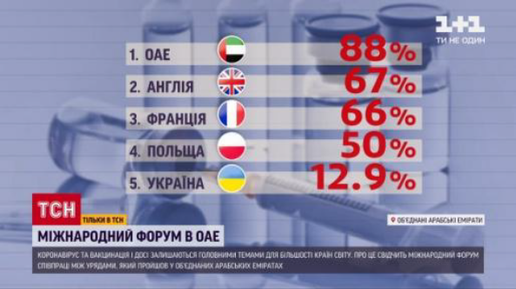

ПОЛІТИЧНІ ПОДІЇ: війна на Сході
МОНІТОРИНГ ПОЛІТИЧНИХ НОВИН
04-09 жовтня 2021
МІЖНАРОДНИЙ КОНТЕКСТ ПОДІЙ
жовтень 2021, prime-time
Новини про Україну
04-09 жовтня 2021 = 512
15-20 лютого 2021 = 623
04-09 березня 2019 = 592

Slide 13
ПОЛІТИЧНІ ПОДІЇ
МОНІТОРИНГ ПОЛІТИЧНИХ НОВИН
04-09 жовтня 2021
ТОЧКИ ЗОРУ НА ПОДІЇ В УКРАЇНІ
04-09 жовтня 2021 , prіme-tіme
15-20 лютого 2021 , prіme-tіme
N=623
N=512

Slide 14
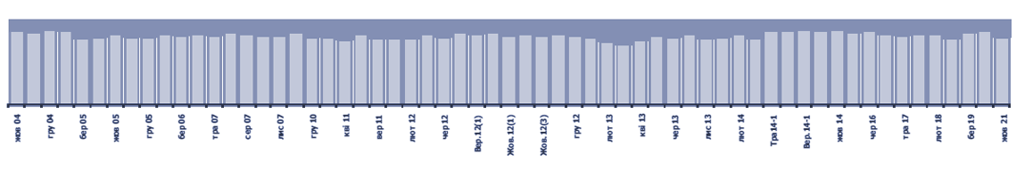
ПОЛІТИЧНІ ПОДІЇ
МОНІТОРИНГ ПОЛІТИЧНИХ НОВИН
04-09 жовтня 2021
ТОЧКИ ЗОРУ НА ПОДІЇ В УКРАЇНІ

Slide 15
ПОЛІТИЧНІ ПОДІЇ
МОНІТОРИНГ ПОЛІТИЧНИХ НОВИН
04-09 жовтня 2021
КОНТЕКСТ ОБГОВОРЕННЯ ПОДІЙ В УКРАЇНІ
04-09 жовтня 2021 , prіme-tіme
15-20 лютого 2021 , prіme-tіme
N=512
N=623

Slide 16
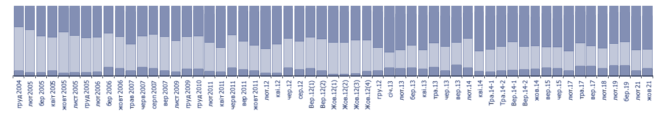
ПОЛІТИЧНІ ПОДІЇ
МОНІТОРИНГ ПОЛІТИЧНИХ НОВИН
04-09 жовтня 2021
КОНТЕКСТ ОБГОВОРЕННЯ ПОДІЙ В УКРАЇНІ

Slide 17
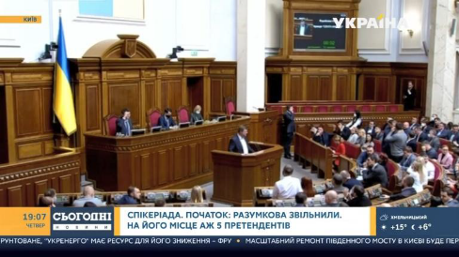
ПОЛІТИЧНІ ГРАВЦІ
МОНІТОРИНГ ПОЛІТИЧНИХ НОВИН
04-09 жовтня 2021
ОСНОВНІ ПОЛІТИЧНІ СУБ’ЄКТИ
Новини про Україну,
травень2014-1=786
травень 2014-2=779
вересень 2014-1=759
вересень 2014-2 = 701
жовтень 2014 = 686
вересень 2015 = 636
червень 2016 = 645
лютий 2017 = 666
лютий 2017 = 666
травень 2017 = 563
вересень 2017 = 571
лютий 2018 = 531
лютий 2019 = 549
березень 2019 = 592
лютий 2021 = 623
жовтень 2021= 512

Slide 18
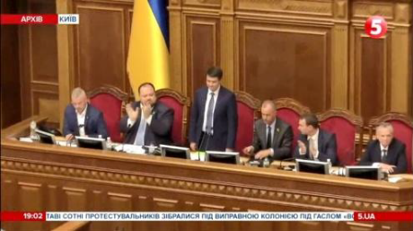
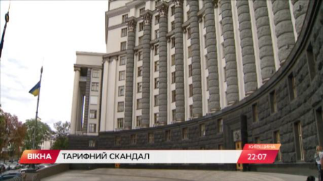
ПОЛІТИЧНІ ГРАВЦІ
МОНІТОРИНГ ПОЛІТИЧНИХ НОВИН
04-09 жовтня 2021
УВАГА ДО ПОЛІТИЧНИХ ІНСТИТУТІВ*
лютий 2019 - жовтень 2021, prime-time
Новини про Україну
04-09 жовтня 2021 = 512
15-20 лютого 2021 = 623
11-16 лютого 2019 = 549
*% повідомлень зі згадуванням про інститути

Slide 19
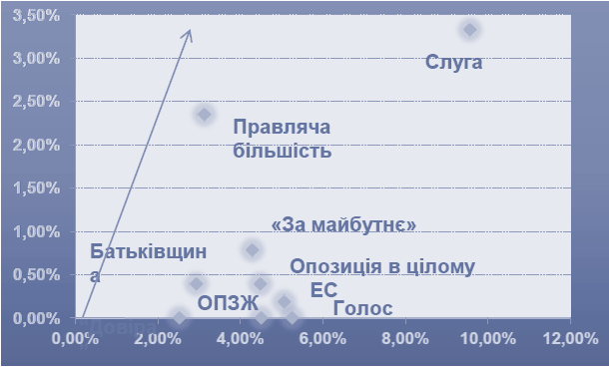
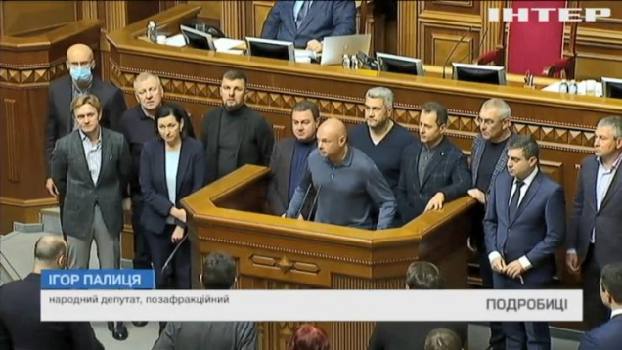
ПОЛІТИЧНІ ГРАВЦІ
МОНІТОРИНГ ПОЛІТИЧНИХ НОВИН
04-09 жовтня 2021
ОЦІНКИ ПОЛІТИЧНИХ ПАРТІЙ ТА ФРАКЦІЙ*
04-09 жовтень 2021, prime-time
Слуга Народу | 9,57% | 3,32%
Європейська Солідарність | 5,07% | 0,19%
Голос | 5,27%
ОПЗЖ | 4,51%
Група «Партія «За майбутнє» | 4,30% | 0,78%
Опозиція в цілому | 4,49% | 0,39%
Правляча більшість | 3,13% | 2,34%
ВО Батьківщина | 2,93% | 0,39%
Група “Довіра” | 2,54%
Позафракційні | 1,95%
Інші комітети | 1,95%
Комітет з питань свободи слова | 1,17%
Фонд Р.Ахметова | 0,78%
Рахункова Палата | 0,59%
Громадська мережа 'Опора' | 0,59% | 0,20%
Національна спілка журналістів | 0,39%
Влада | 0,20% | 0,20%
'Укрзалізниця' | 0,78% | 0,20%
Партія Шарія (А.Шарій) |  | 0,20%
Держпродспоживслужба | 0,20%
Комітет ВР з питань соціальної політики | 0,20% | 0,20%
'Миротворець' | 0,20%
Асоціація адвокатів України | 0,20%
Асоціація постачальників енергоресурсів | 0,20%
Новини про Україну
Жовтень 2021 = 512
*% повідомлень з позитивно-нейтральними та негативно-іронічними згадуваннями про партії та політичні сили

Slide 20
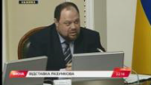
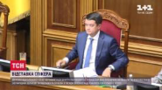
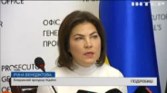
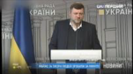
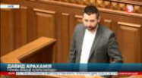

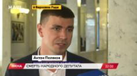
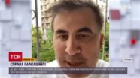
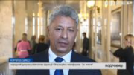
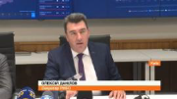
ПОЛІТИЧНІ ГРАВЦІ
МОНІТОРИНГ ПОЛІТИЧНИХ НОВИН
04-09 жовтня 2021
ПОЛІТИЧНІ ПЕРСОНИ: РЕЙТИНГ УВАГИ*
Новини про Україну
жовтень 2021
N=512**
лютий 2021
N=623**
**згадуються більше ніж у 0,6 % повідомлень
**згадуються більше ніж у 0,5 %
повідомлень
*% повідомлень зі згадуванням про політика
*% повідомлень зі згадуванням
про політика

Slide 21
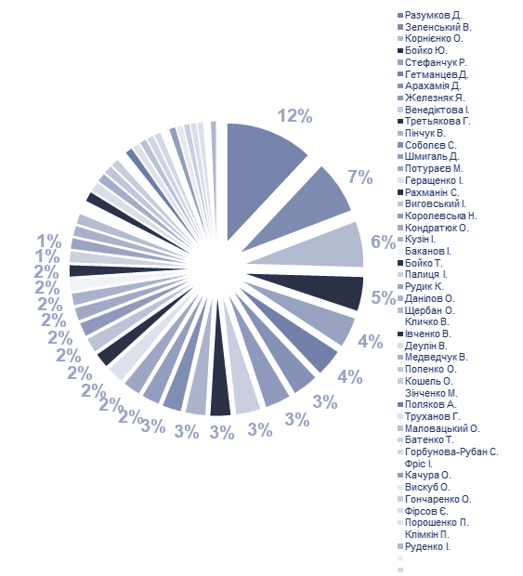
ПОЛІТИЧНІ ГРАВЦІ
МОНІТОРИНГ ПОЛІТИЧНИХ НОВИН
04-09 жовтня 2021
ПОЛІТИЧНІ ПЕРСОНИ: СИНХРОН
04-09 жовтня 2021
(синхрон відомих політиків, понад 30 сек n=5617 сек.)

Slide 22
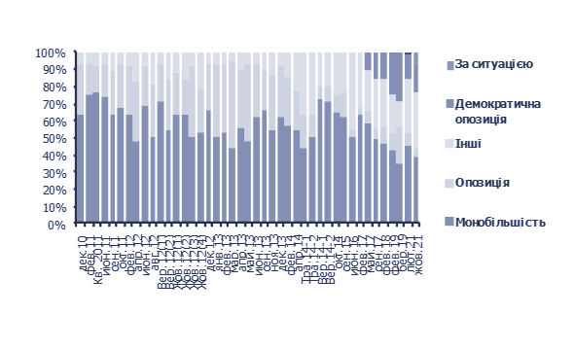
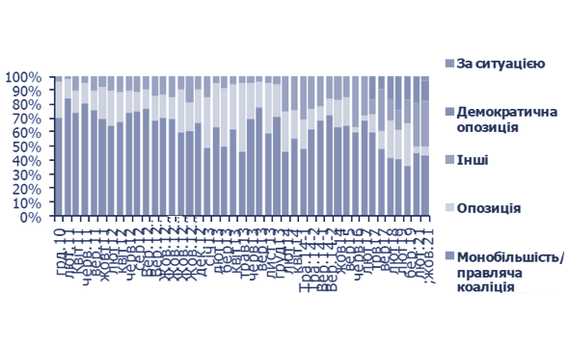
ПОЛІТИЧНЕ ПОЛЕ
МОНІТОРИНГ ПОЛІТИЧНИХ НОВИН
04-09 жовтня 2021
ПРЕДСТАВНИКИ ПОЛІТИЧНИХ СИЛ: УВАГА &СИХРОН У НОВИНАХ*
лютий 2018, N= 662 повідомлення \ 463 всіх згадувань про політиків \6474 сек. синхрону
лютий 2019, N= 655 повідомлення \ 451 всіх згадувань про політиків \7459 сек. синхрону
березень 2019, N= 738 повідомлення \ 476 всіх згадувань про політиків \8588 сек. синхрону
лютий 2021, N= 623 повідомлення \ 472 всіх згадувань про політиків \4801 сек. синхрону
жовтень 2021, N= 512 повідомлення \ 469 всіх згадувань про політиків \5617 сек. синхрону
Синхрон політиків
Увага до політиків
Розподіл синхрону/уваги до політиків
Новини про Україну
* Частка (%) синхрону/ уваги до представників політичної сили в обсягу синхрону/ уваги до представників всіх політичних сил

Slide 23
ПОЛІТИЧНЕ ПОЛЕ
МОНІТОРИНГ ПОЛІТИЧНИХ НОВИН
04-09 жовтня 2021
ПРЕДСТАВНИКИ ПОЛІТИЧНИХ СИЛ: СИХРОН* У НОВИНАХ
Розподіл синхрону політиків
04-09 жовтня 2021
* Частка (%) синхрону політичних сил в обсягу синхрону всіх політичних сил

Slide 24
ПОЛІТИЧНЕ ПОЛЕ
МОНІТОРИНГ ПОЛІТИЧНИХ НОВИН
04-09 жовтня 2021
ПРЕДСТАВНИКИ ПОЛІТИЧНИХ СИЛ: СИХРОН У НОВИНАХ
НОВИНИ ПРО УКРАЇНУ
15-20 лютого 2021
(синхрон представників політичних сил n=4801 сек)

Slide 25
ПОЛІТИЧНЕ ПОЛЕ
МОНІТОРИНГ ПОЛІТИЧНИХ НОВИН
04-09 жовтня 2021
ПРЕДСТАВНИКИ ПОЛІТИЧНИХ СИЛ: СИХРОН У НОВИНАХ
НОВИНИ ПРО УКРАЇНУ
04-09 жовтня 2021
(синхрон представників політичних сил n=5617 сек)

